Slide 1

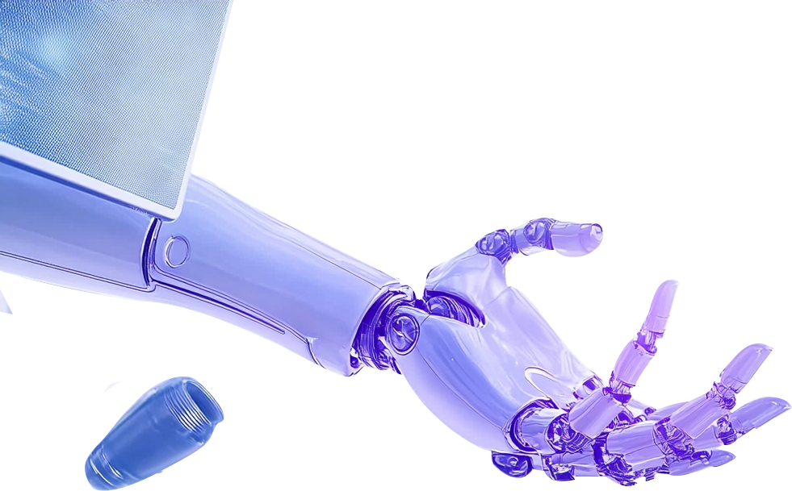

2025
宿舍节能管家项目规划
——以玄武公寓为例
主讲人
李倩倩
时间
2025.4

Slide 2
目录
01
02
项目目标
项目方法
03
04
所需资源
项目计划
05
06
项目风险
项目可行性

Slide 3
01
项目目标
202X

Slide 4
实际问题与项目目标
消除用电安全隐患
便捷查询电费
卫生间灯自动开关
学生离开宿舍常忘关电闸，浪费电且存在安全隐患。
项目目标：检测宿舍是否有人，实现对电闸智能控制。
电费查询时需要进行复杂操作，导致我们无法及时关注电费余额。 项目目标：实时监测电费余额，当余额低于设定值时，及时提醒充值。
夜间自动关闭电闸(控制热水器和卫生间灯的电闸除外)，学生需要照明但会一直保持热水器工作，浪费电。 项目目标：在夜间规定的时间段检测卫生间是否有人，实现对热水器电闸的自动控制。

Slide 5
02
项目方法
202X

Slide 6
智能检测与控制
人体红外传感器应用
电闸智能控制逻辑
实时显示、推送提醒功能
利用HC- SR501传感器检测宿舍和卫生间是否有人，精度达95%。
当检测到无人且电闸打开时，通过机械臂自动关闭电闸。当晚上11点—第二天上午6点时，若检测到卫生间有人则打开
显示屏实时记录当前电费剩余量，当电闸状态改变或电费不足时，通过树莓派推送通知学生。

Slide 7
电费实时显示与预警
树莓派与显示屏连接
自动查询接口
LED灯预警提示功能
树莓派连接显示屏，实时显示剩余电费信息，更新频率为每5分钟。
树莓派通过网络连接，自动查询剩余电费，无需人工操作。
当剩余电费低于设定值时，LED灯亮起，提醒学生及时充值。

Slide 8
03
所需资源
202X

Slide 9
所需资源
硬件资源
软件资源
人力资源
采用树莓派4B作为核心控制器，选用HC- SR501人体红外传感器（需要多个，分别安装在宿舍过道和卫生间），需要显示屏、LED灯、机械臂（舵机SG90）。
采用树莓派的Python开发环境，安装RPi.GPIO、requests等。
需要采取HTTPS协议来获取电费查询小程序的接口权限。
计划将小组四人合理分工，完成包括技术开发、测试维护、项目管理 的整体流程。

Slide 10
04
项目计划
202X

Slide 11
项目启动阶段（第1周）
项目需求分析
项目资源准备
项目团队组建
向学校相关部门和学生代表沟通，收集意见和建议。调查分析后，发现宿舍节能痛点，明确项目目标和功能需求。
采购树莓派、传感器、显示屏、舵机等硬件设备。
明确团队成员的职责和分工，制定项目计划。团队职责包含技术开发、测试维护、项目管理。

Slide 12
项目开发阶段（第2-6周）
模块一开发
01
完成树莓派与人体红外传感器的连接和调试。 实现电闸智能控制逻辑和推送提醒功能。
模块二开发
02
完成树莓派与显示屏、LED灯的连接和调试。 实现自动查询和实时显示电费的功能。
模块三开发
03
完成树莓派与人体红外传感器的连接和调试。 实现卫生间照明和热水器的智能控制功能，仅限于晚上11点至次日早上7点。

Slide 13
项目测试阶段（第7-8周）
系统集成测试
用户体验测试
系统维护与优化
将三个模块集成在一起，进行系统测试。 检查设备之间的连接和数据传输是否正常。
邀请宿舍学生进行用户体验测试。
定期检查设备运行状态，进行系统维护。收集和分析各项数据，优化系统功能和界面设计。

Slide 14
05
项目风险
202X

Slide 15
技术风险
网络通信问题
市场竞争压力
网络不稳定或接口故障可能导致数据传输失败，影响系统功能。 采取措施：采用备用网络和接口，确保数据传输的稳定性。
数据安全问题
市场上可能存在类似的产品或解决方案，导致竞争压力大。 采取措施：突出项目的优势和特色，提高市场竞争力。
学生的用电数据和个人信息可能泄露，导致安全问题。 采取措施：采用加密技术，确保数据传输和存储的安全性。

Slide 16
06
项目可行性
202X

Slide 17
项目可行性
符合节能政策
成本低廉
推动技术创新
项目符合国家节能减排政策，具有良好的社会效益。
可为学校和学生树立节能意识，推动校园节能减排工作。
树莓派、传感器、显示屏、舵机等硬件设备价格低，节约采购成本。
系统运行过程中，维护成本低。
项目采用先进的技术和设备，可推动校园技术创新和应用。
可为学生提供实践机会，培养学生的创新能力和实践能力。

Slide 18
2025
谢谢大家
主讲人
李倩倩
时间
2025.4

